Slide 1
2025年度工作计划
广东省健康科普促进会肝胆胰健康管理分会
广医三院肝胆外科 徐鋆耀
2025-01-18

Slide 2
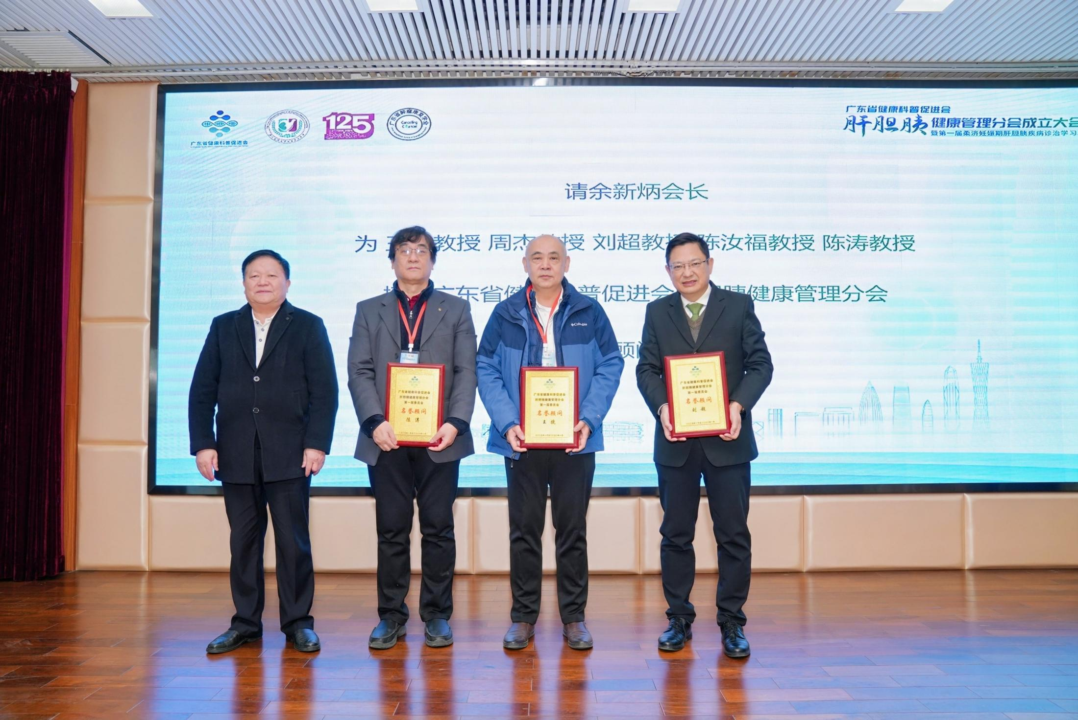
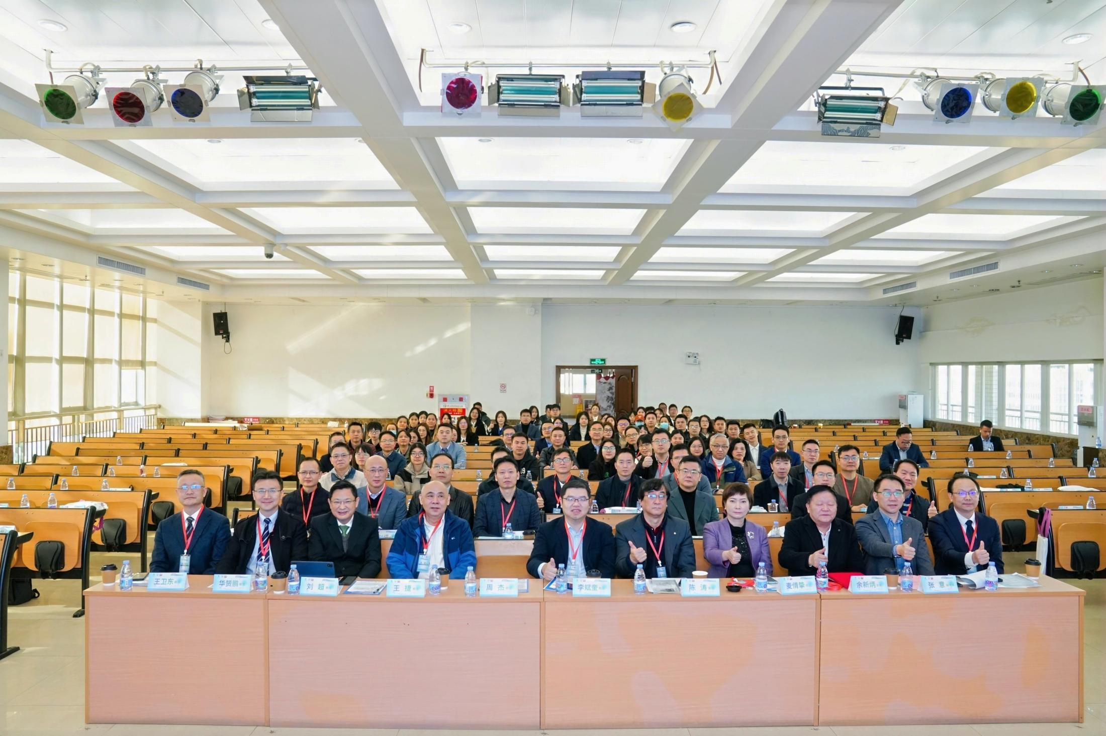
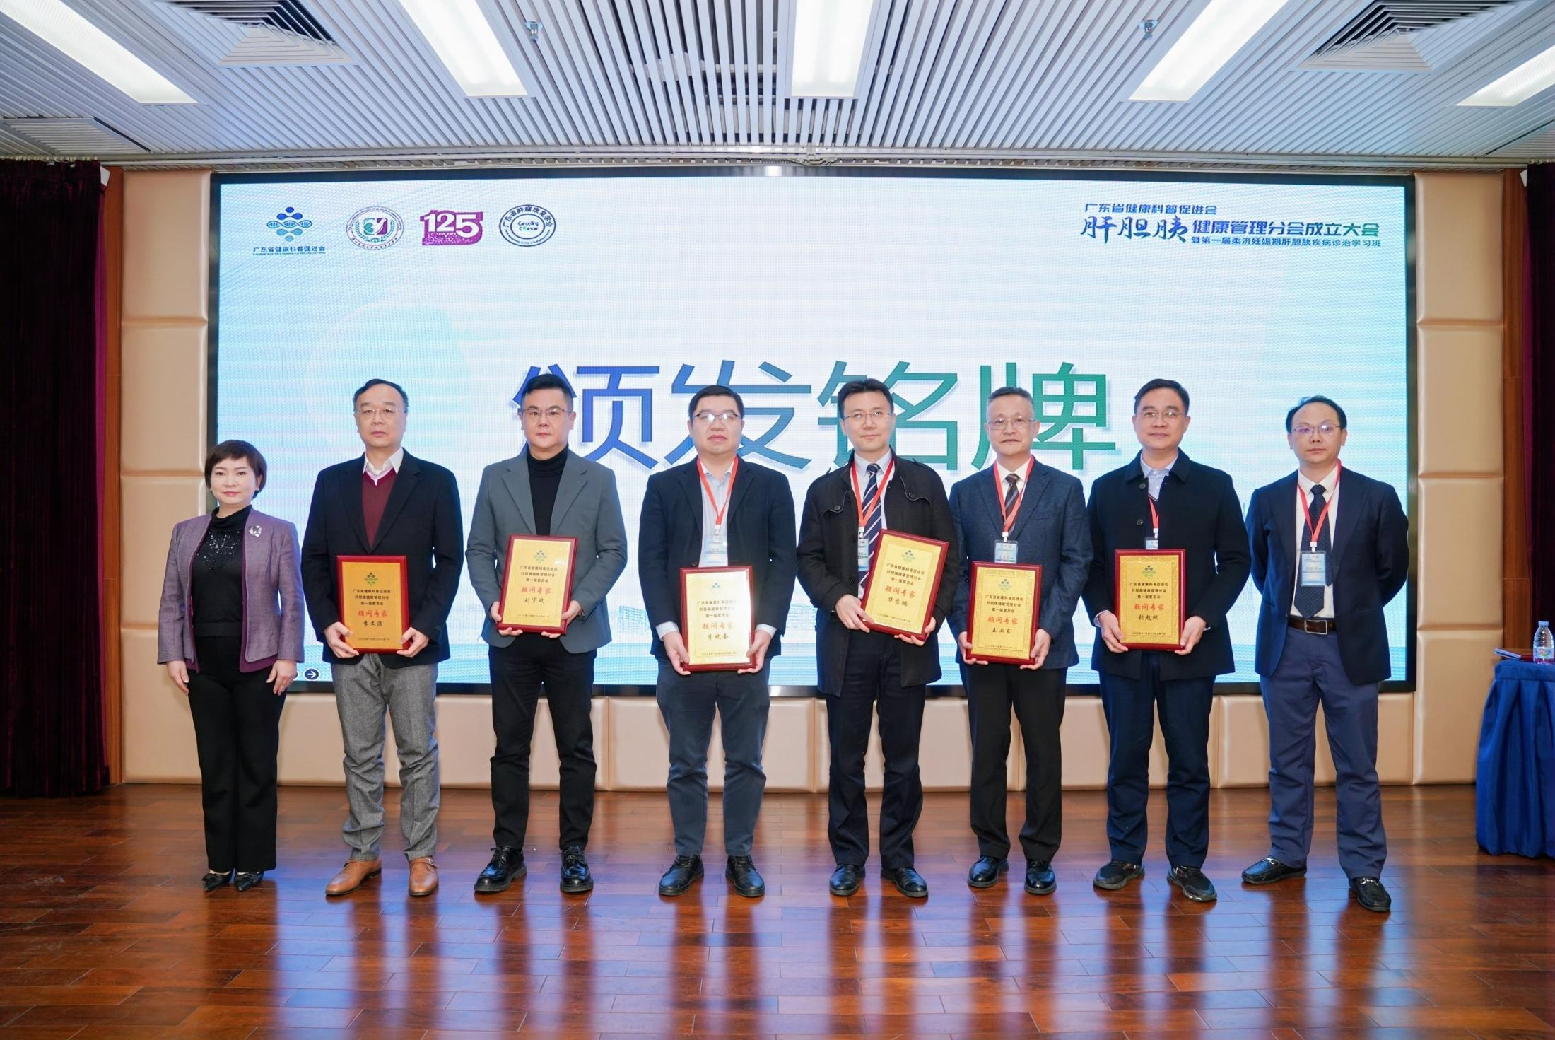
2025-01-12 分会成立大会

Slide 3
2025总会的工作规划
1、遴选名医在广东广播电视台《名医面对面》栏目做科普节目；
2、评选广东省科普名医；
3、完成《基层医师培训教材》编写出版并开展培训；
4、制作所有授课老师及科普名医AI数字人；
5、探索并完善政府、社会、企业和促进会一体化运作机制；
6、第二届健康科普作品技能技巧大赛；
7、第5届健康科普月；
8、健康秘码——关注青少年；
9、网格式链接促进会、分会、会员的视频号、公众号，健全促进会官网建设；
10、加大对国家、省部、市级科普基金、科普奖、优秀科普工作者、中小学科技副校长的申报力度；

Slide 4
2025分会的工作规划
扩大分会规模，增加会员人数，力争覆盖全国范围；增加会员人员的多职业性，除外肝胆胰的专家，还需纳入更多的健康教育管理的从业者；
组织编辑肝胆胰健康管理的书籍，以学会名义出版；
建设分会的网站、拍摄系列的视频、公众号配合自媒体的广泛宣传，做好老百姓真正能接受的科学知识普及、促进肝胆胰相关的健康管理；
深入基层、市县、社区等卫生服务中心，义诊、免费肝胆胰相关的体检，踏实的、点对点建立好老百姓身边的健康管理咨询服务；

